Slide 1
Občanská společnost a její transformace www.karelmuller.eu
21. 1. 2025

Slide 2
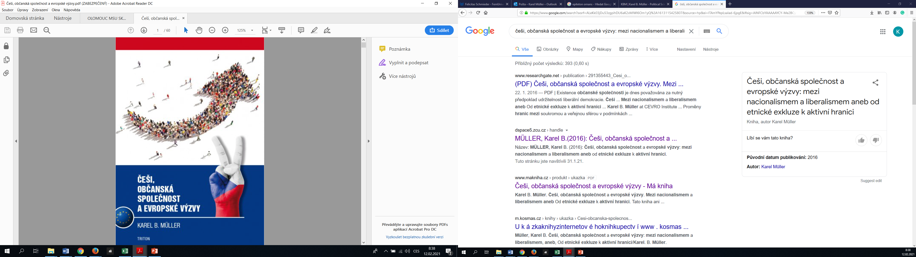
Podmínky splnění kurzu:
Závěrečný test: 70 %
Aktivní účast na přednáškách: 10 %
Seminární práce: 20 % (není povinná), 2 až 3 tisíce slov

Slide 3
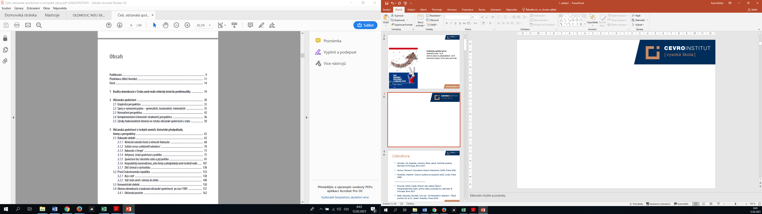


Slide 4
Struktura dnešního setkání
Co je občanská společnost a situace v ČR?
Demokratický Backsliding (Trump, Orbán …)
Síť k ochraně demokracie (Vendula Menšíková, koordinátorka Sítě)

Slide 5

Občanská společnost v Česku a Evropě
Postkomunistická transformace (90. léta)
Ralf Dahrendorf
6 měsíců (hodina politika)
6 let (hodina ekonoma)
60 let (hodina občana)
Poločas: 36 let svobodného vývoje
Optimistická vize
Důvěra v pravidla/instituce
Občanská (mírová) x válečnická společnost (násilí, nedůvěra)

Slide 6
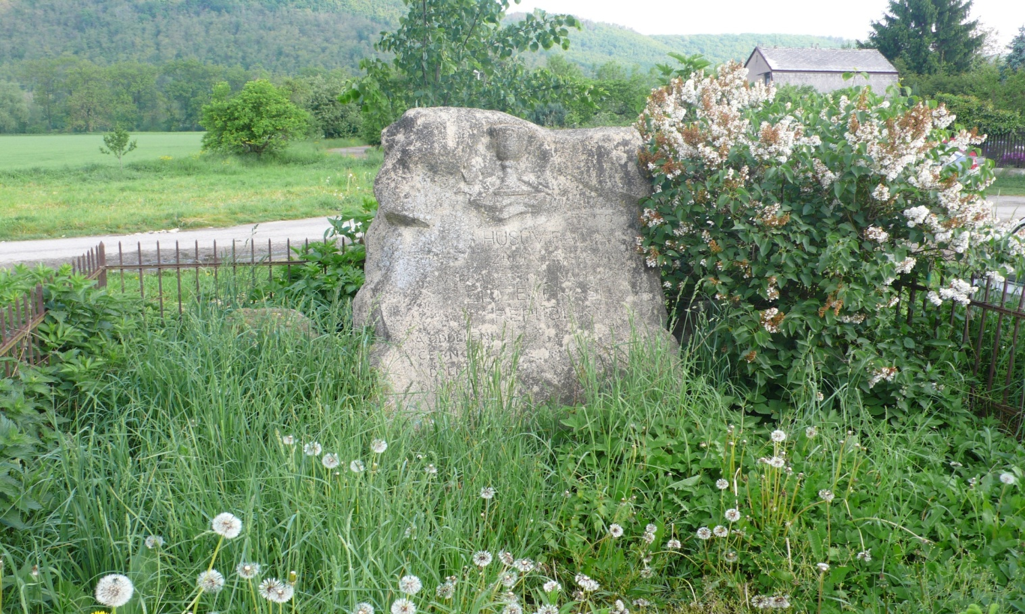
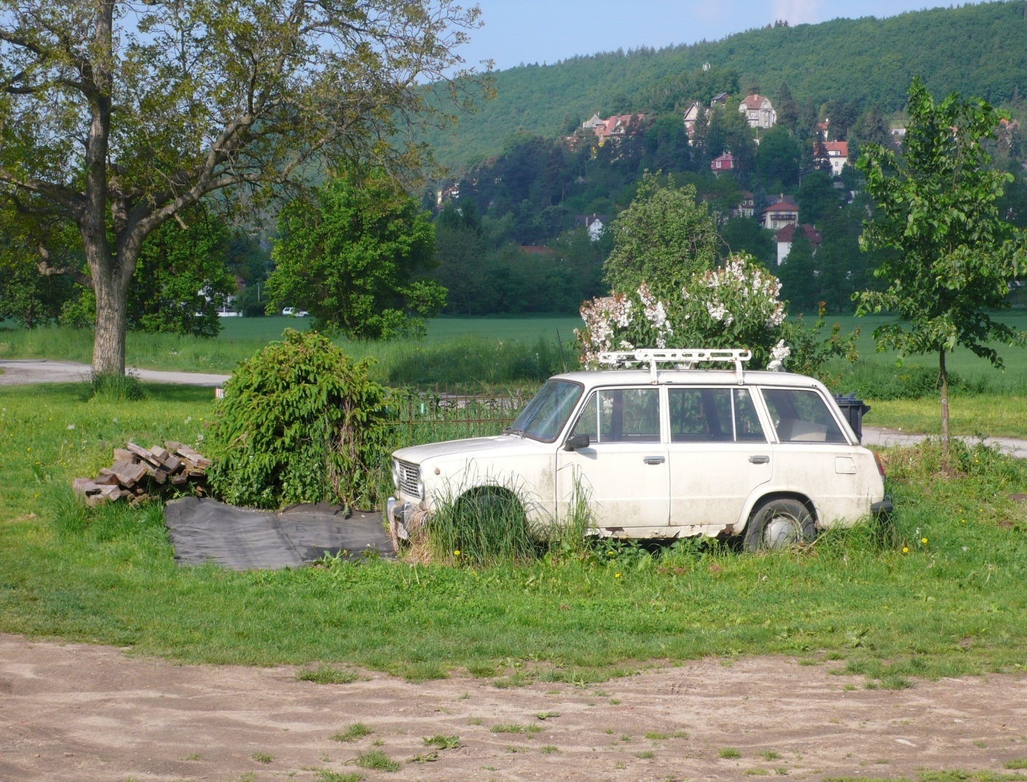
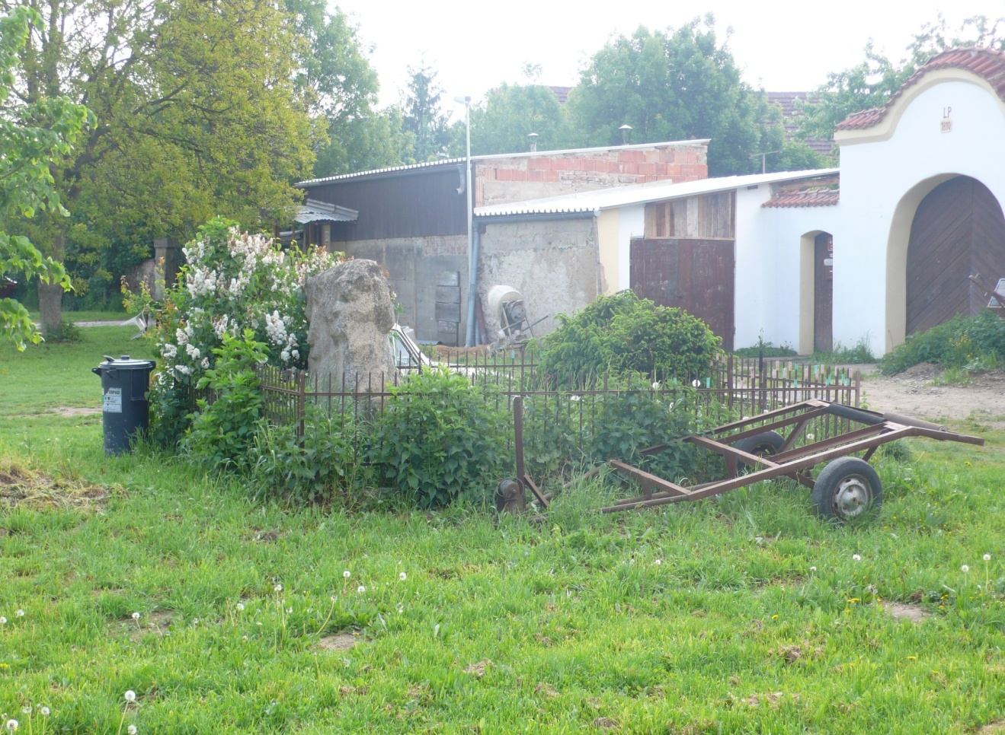
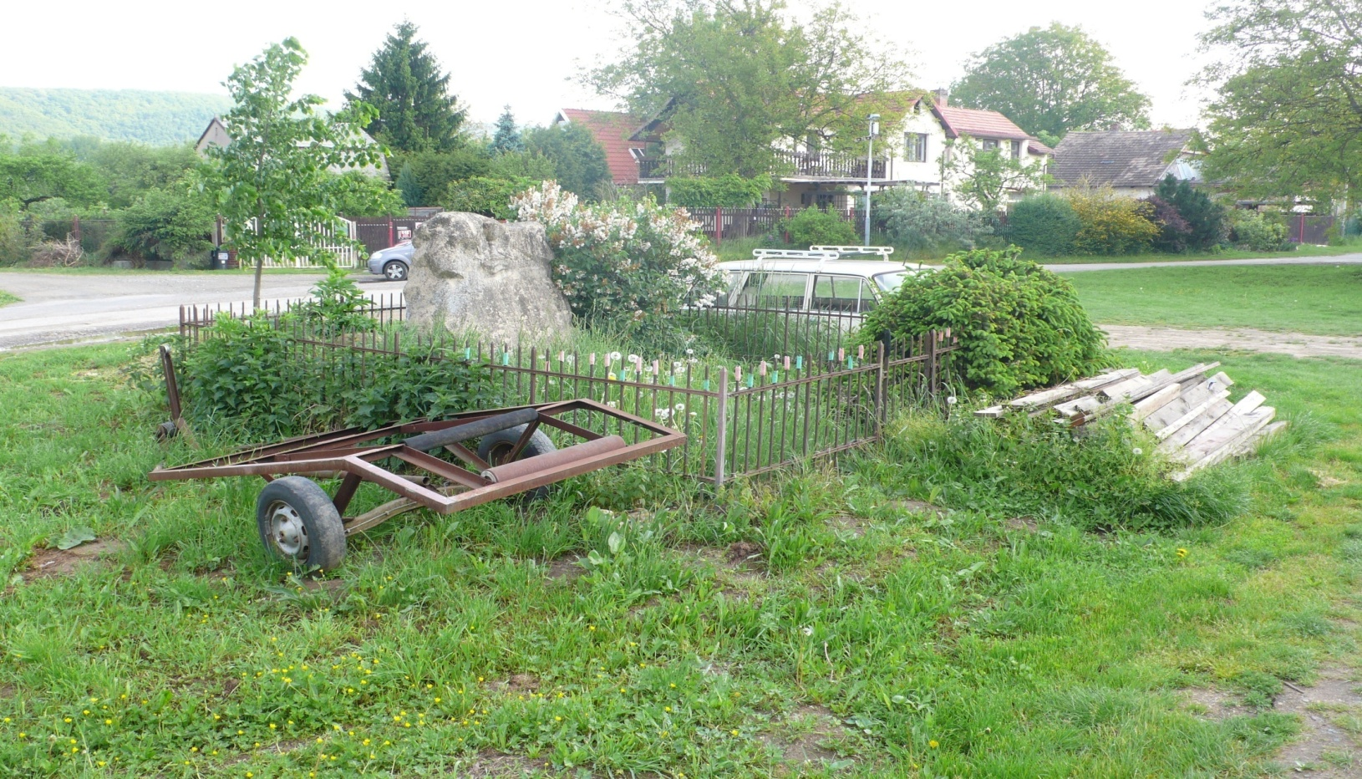

Slide 7
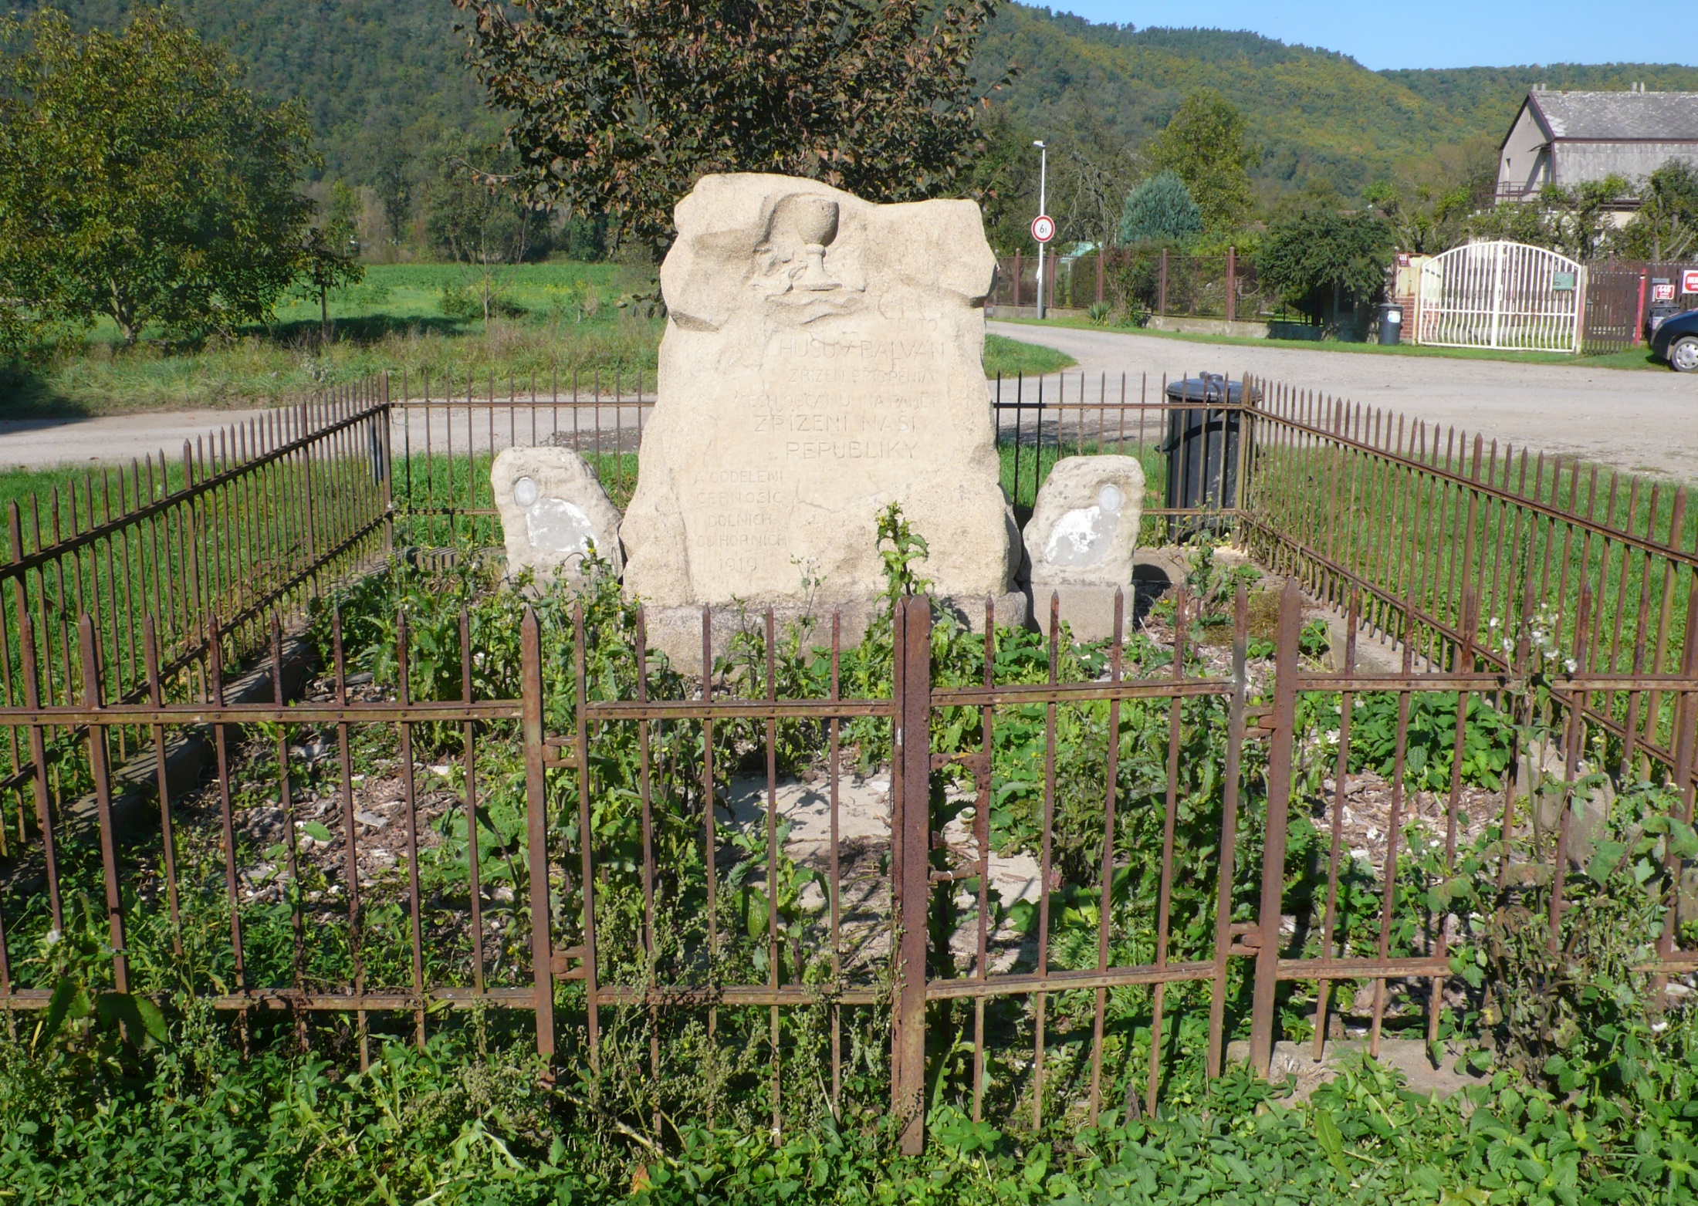

Slide 8
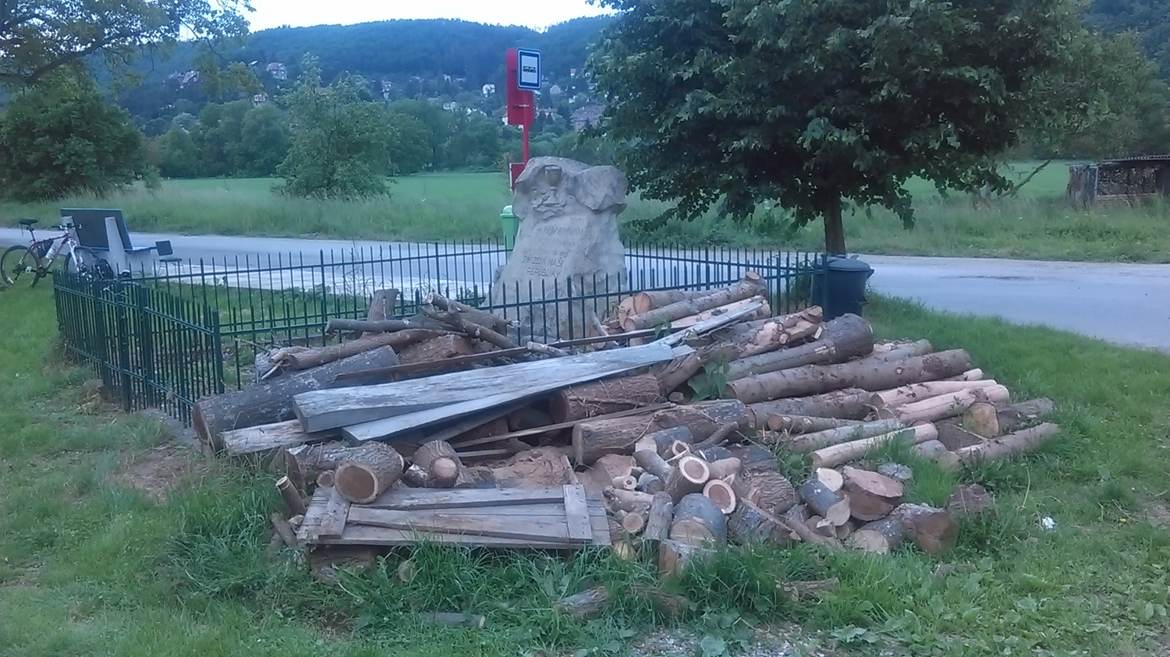

Slide 9
Slabiny demokracie v česku
Nízká institucionální tvořivost
Nezájem o politiku (de-politizace)
  Omezený rekrutační rezervoár politických elit
  Slabá veřejná kontrola politických institucí
  Nedostatek (absence) zpětných vazeb
Stigmatizace politiky (politici x tzv. obyčejní lidé)
  Nízká důvěra v politické strany a parlament
  Dominance negativních zpětných vazeb
    Obranný efekt uzavírání se, vyhoření, zcyničtění
    Začarovaný kruh stigmatizace, negativní selekce
Despekt k diskusi a nerealistická očekávání
  Frustrace, deziluze na straně veřejnosti
  Omezená reflexivita, efektivita institucí
  Manipulativní, demonstrativní publicita, krize legitimity (př. pandemie, povodně)

Slide 10
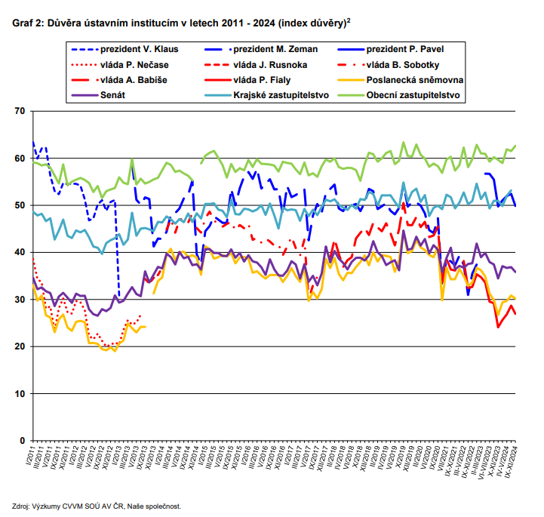

Slide 11
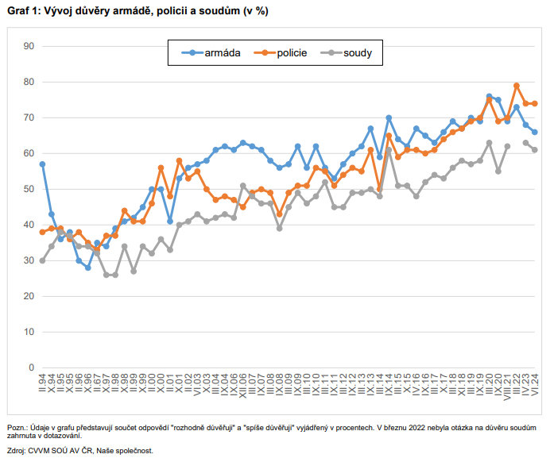

Slide 12
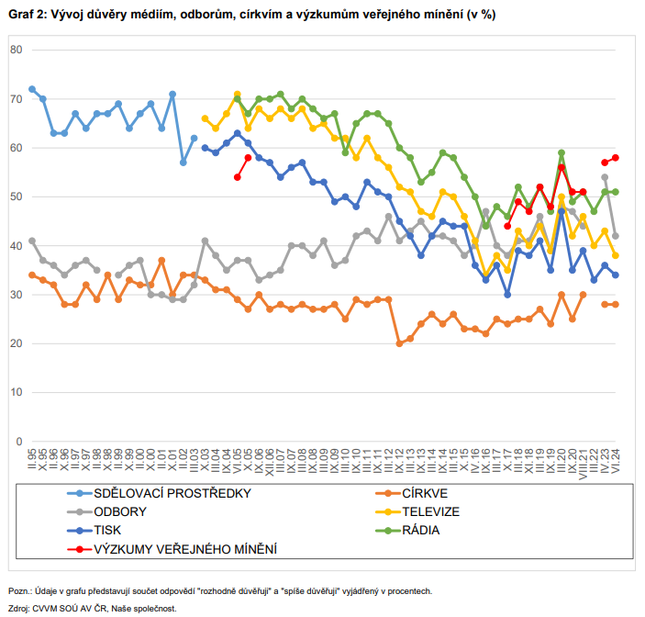
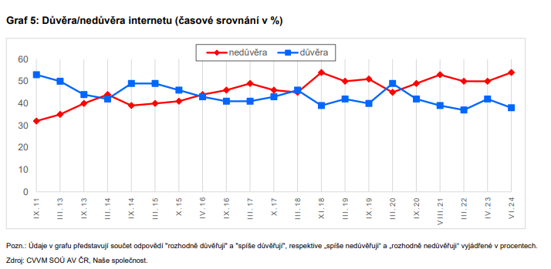
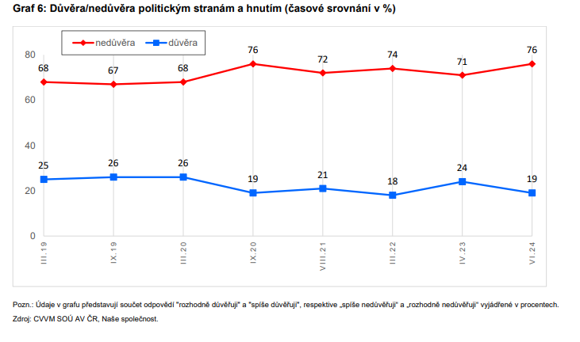

Slide 13
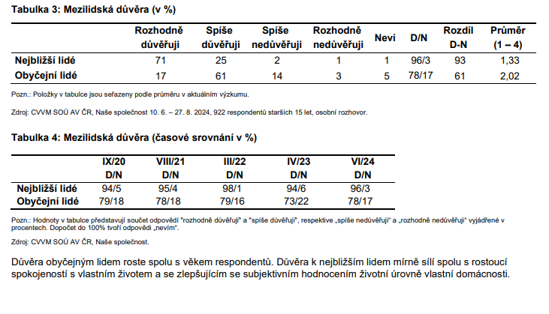

Slide 14
Index vnímání korupce (TI)

Slide 15
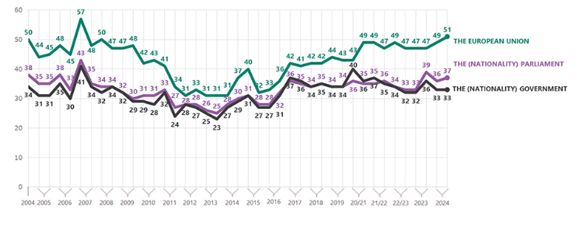

Slide 16
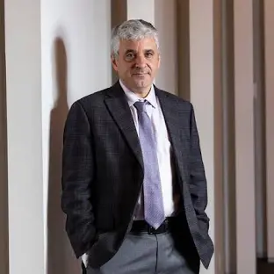


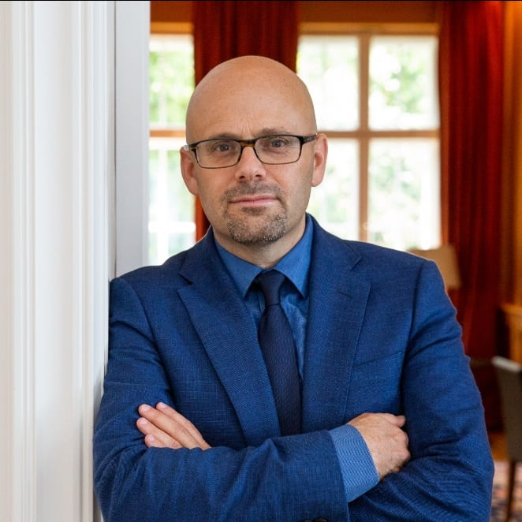
Steven Levitsky
Daniel Ziblatt
2018

Slide 17
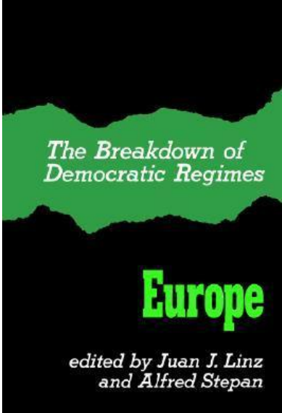
Indikátory odklonu od demokracie
How can we recognize dangerous autocrats?
Rejecting or weak support for democratic rules
Delegitimizing political opponents
Tolerating or invoking violence
Readiness to confine civic rights including media

Slide 18
THANK YOU FOR
YOUR ATTENTION
Jungmannova 17 | 110 00 Praha 1 | Česká republika
cevro.cz

